Slide 1
Hinweise zu Verpackung und Transport
PCR-Pool-Tests in der Kindertagesbetreuung
Hinweis: Diese Erläuterungen dienen vor allem der Unterstützung bei der wirtschaftlichen Routenplanung für Landkreise, kreisfreie Städte und kreisangehörige Gemeinden. Sie können auch den freigemeinnützigen Trägern und Trägerverbänden als Hilfestellung dienen. Bitte beachten Sie aber, dass die Transportkosten nur für Landkreise, kreisfreie Städte und kreisangehörige Gemeinden erstattet werden.

Slide 2
Bei der Verpackung und dem Transport von PCR-Pool- und Individualproben sind einige Aspekte zu beachten
Verpackung
Transport
Bei PCR-Pool- und Individualproben handelt es sich um potentiell infektiöses Material nach UN-Nummer 3373
Daher ist der Verpackungsanweisung P650 Folge zu leisten
Erfahrung aus den Grund- und Förderschulen: Test- und Transportmaterialien erfüllen unter Umständen in Kombination bereits diese Auflage
Bei der Fahrzeugauswahl ist bzgl. der zu transportierenden Volumina zu beachten
Direkt- und Sammelfahrten können i. d. R. mit normalen PKWs durchgeführt werden
Knotenpunktfahrten (d. h. Bündelung vieler Sammelfahrten) benötigen i. d. R. einen kleinen Transporter
Für den Transport wird keine gesonderte Schutzausrüstungen benötigt
Für den Transport wird keine gesonderte Ausbildung benötigt¹
1. Führerschein für entsprechende Fahrzeuge ausgenommen

Slide 3
Verpackung muss Anforderungen an Verpackungsanweisung P650 erfüllen
Anforderungen gemäß P650 - Auswahl
Widerstands-fähigkeit
Diagnostische Proben sind in Verpackungen guter Qualität zu verpacken, die genügend widerstandsfähig sein müssen, dass sie den Stößen und Belastungen, die unter normalen Beförderungsbedingungen auftreten können, standhalten.
Auslaufschutz
Verpackungen müssen so gebaut und verschlossen sein, dass unter normalen Beförderungsbedingungen ein Austreten des Inhalts infolge von Vibration, Temperaturwechsel, Feuchtigkeits- und Druckänderung verhindert wird.
Bestandteile
Die Verpackung muss aus mindestens drei Bestandteilen bestehen: Einem Primärgefäß, einer Sekundärverpackung und einer Außenverpackung, wobei entweder die Sekundärverpackung oder die Außenverpackung starr sein muss.
Labelling
Jedes Versandstück ist für die Beförderung deutlich und dauerhaft mit dem Vermerk "BIOLOGISCHER STOFF, KATEGORIE B“ sowie einem "UN 3373 Kennzeichen" zu kennzeichnen.
Weiterführende Informationen finden Sie hier
Quelle: Ärzteblatt, Verpackungsanweisung P650

Slide 4
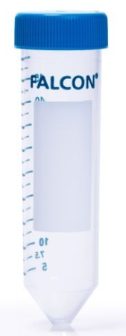
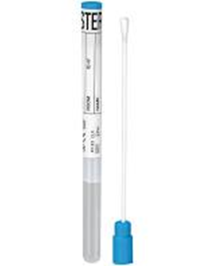
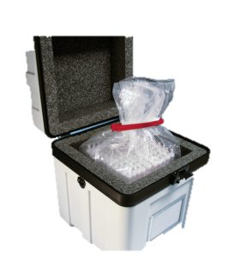
Erfahrung Grund- und Förderschulen: Die Kombination der eingesetzten Produkte erfüllt P650
Beispielprodukte aus der PCR-Pool-Testung in den bayerischen Grund- und Förderschulen
Testdurchführung
Transport
Abstrichtupfer
Falcon-Tubes
Einweg-
Plastikbeutel
Abstrichtupfer
im Transportrohr
Kreuzbodenbeutel
Verschlussclip
Transportboxen
Medium zur Probenentnahme für die Pooltestung
Gefäß für den Transport und Analyse der Abstrichtupfer bei der Pooltestung
Beutel für die Sammlung und den Transport der Gefäße mit Proben
Medium und Gefäß für den Transport zur Proben-entnahme für Individualproben (z.B. Rückstellproben)
Beutel für die Sammlung und den Transport mehrerer Einweg-Plastikbeutel
Clip für den Verschluss von Kreuzbodenbeuteln
Transport-Box, ggfs. mit Flies gegen austretenden Flüssigkeiten
In Kombination UN3373 / P650-konform¹
1. Transportvorschriften für biologische Stoffe der Kategorie B – UN3373, welche nach Verpackungsanweisung P650 zu verpacken sind. Spezielle UN3373-konforme Transport-Boxen machen den Einsatz von zusätzlichen Kreuzbodenbeuteln und Verschlussclips ggfs. überflüssig.

Slide 5
Materialvolumina sollten im täglichen Transport- prozess berücksichtigt werden
JSS
KKT
Einzelne Sammelfahrten können i. d. R. mit normalen PKWs durchgeführt werden
An einem Knotenpunkt treffen sich ca. 20 Sammelfahrten²
Dadurch fallen insgesamt also ca. 20 - 40 Transportkisten an einem Knotenpunkt an
Für die Knotenpunkte sind entsprechende Fahrzeuge vorzuhalten
Erfahrungswerte aus den PCR-Pool-Tests in den bayerischen Grund- und Förderschulen
~ 6 - 8 Einrichtungen pro Sammelfahrt
~ 1 - 2 Transportboxen (ca. 75 - 150 l) pro Sammelfahrt¹
Handelsüblicher PKW ausreichend (ca. 650 l Kofferraumvolumen)
~ 20 - 40 Transportboxen
(ca. 1.500 - 3.000 l) pro Knotenpunkt
Handelsüblicher Kleintransporter ausreichend (Kastenwagen ca. 8.000 l Ladevolumen)
1. Sammelfahrt mit 8 Einrichtungen mit jeweils 4 Pools à 20 Kinder inkl. Rückstellproben. 2. Koordination zwischen Landkreisen, kreisfreien Städten und kreisangehörigen Gemeinden denkbar.

